Slide 1


PROJET IoT — MASTER BDSI
Smart Canopy
Système Intelligent de Protection
des Vêtements contre la Pluie
Oumaima Bimesmaren Chaimae Essalhi Yassine Issalhi
Master BDSI | Internet of Things (IoT)
Année Universitaire 2025–2026
ESP32
DHT22
Blynk IoT
SG90
Notes:
Diapositive de titre. Présentez-vous brièvement : nom, filière, module concerné. Mentionnez que ce projet répond à un besoin quotidien concret.

Slide 2
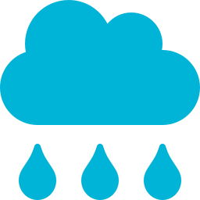
Contexte & Problématique
⛅ Problème réel : Les vêtements étendus sur une terrasse ou un balcon sont vulnérables aux intempéries (pluie, humidité). L'oubli d'un vêtement sous la pluie est un problème courant lorsqu'on est absent ou occupé.
💧
🌡️
📵
Humidité excessive
Variations de température
Absence de l'utilisateur
L'humidité de l'air peut mouiller les vêtements même sans pluie directe.
Des températures basses signalent souvent un risque de précipitations.
Impossible de rentrer les vêtements à distance sans un système automatisé.
Notes:
Expliquez que ce projet vient résoudre un problème du quotidien. Insistez sur l'aspect 'absent' : personne n'est là pour rentrer les vêtements. C'est là qu'intervient l'IoT.

Slide 3

Objectifs du Projet
01
Automatisation intelligente
02
Surveillance en temps réel
Détecter automatiquement les conditions météo défavorables et actionner la protection des vêtements sans intervention humaine.
Transmettre en continu les données de température et d'humidité vers l'application Blynk IoT pour un suivi instantané.
03
Contrôle à distance
04
Solution économique et accessible
Permettre à l'utilisateur de contrôler manuellement le système depuis son smartphone, où qu'il soit.
Utiliser des composants abordables (ESP32, DHT22, SG90) pour une solution IoT reproductible facilement.
Notes:
Présentez les 4 objectifs un par un. Insistez sur l'objectif 3 (contrôle à distance) : c'est ce qui fait la valeur IoT du projet. L'objectif 4 montre que la solution est réplicable.

Slide 4
Architecture Globale du Système
🔧 ESP32
🌡️ DHT22
⚙️ Servo SG90
Microcontrôleur principal
Température & Humidité
▶
▶
Ouverture / Fermeture
▼
📶 Wi-Fi
📱 Blynk IoT
Connexion Internet
▶
Application Mobile
Notes:
Décrivez le flux : DHT22 mesure → ESP32 traite → décision automatique → SG90 actionne. En parallèle, ESP32 envoie les données via Wi-Fi vers Blynk. L'utilisateur peut aussi envoyer des commandes manuelles depuis Blynk.

Slide 5

Composants Matériels
🔧 ESP32
🌡️ Capteur DHT22
Microcontrôleur principal
Température & Humidité
• Wi-Fi 802.11 b/g/n intégré
• Plage temp. : -40°C à +80°C
• Bluetooth 4.2 BLE
• Humidité : 0 – 100% RH
• Processeur Xtensa LX6 240 MHz
• Précision : ±0.5°C / ±2–5%
• Mémoire Flash 4 MB
• Protocole numérique 1-Wire
• GPIO, ADC, PWM, I2C, SPI
• Alimentation 3.3V – 5V
⚙️ Servomoteur SG90
📱 Blynk IoT
Actionneur du canopy
Supervision à distance
• Angle de rotation : 0° à 180°
• Application mobile iOS/Android
• Couple : 1.8 kg·cm
• Widgets configurables
• Vitesse : 0.12 s / 60°
• Datastreams V1, V2, V3, V6, V8
• Commande PWM (50 Hz)
• Tableau de bord en temps réel
• Alimentation : 4.8V – 6V
• Notifications et alertes
Notes:
Présentez chaque composant en 30 secondes. Pour l'ESP32 : c'est le cerveau du système. DHT22 : les yeux (mesure). SG90 : les bras (actionneur). Blynk : l'interface utilisateur à distance.

Slide 6

Algorithme de Fonctionnement
DÉMARRAGE
Lecture DHT22
(Temp. & Humidité)
Envoi vers Blynk
(V2 Temp, V3 Humidité)
Mode
Auto ?
OUI
NON
MODE AUTOMATIQUE
Temp ≤ 30°C
OU Humidité ≥ 50% ?
Commande Blynk (V1)
Utilisateur → Servo
MODE MANUEL
🔓 Canopy OUVERT
(Servo 90°)
🔒 Canopy FERMÉ
(Servo 0°)
📱 Mode Manuel
Open / Close
Notes:
Expliquez l'organigramme étape par étape. Insistez sur la condition de décision : temp ≤ 30°C OU humidité ≥ 50% → ouverture préventive. La logique est conservative : on protège dès le moindre risque.

Slide 7

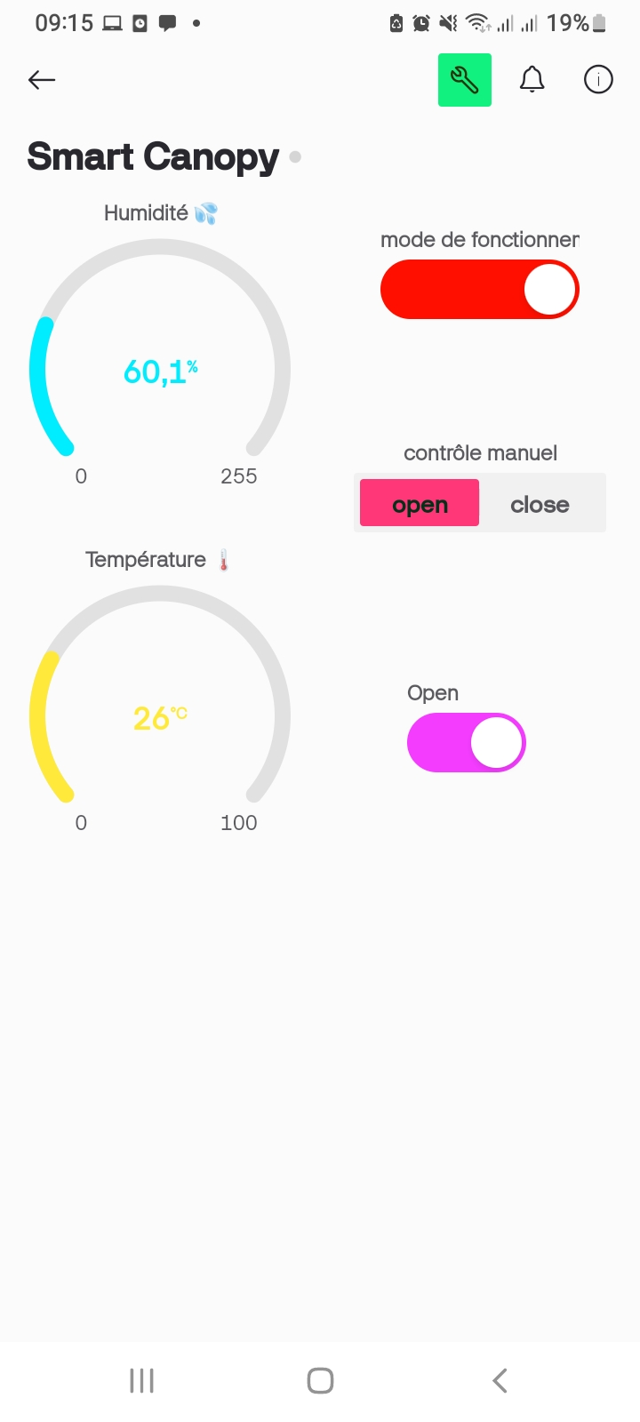
Interface Blynk IoT — Widgets
V1
Contrôle Open/Close
Segmented Switch pour ouvrir ou fermer le canopy en mode manuel.
V2
Température (°C)
Affichage temps réel de la température mesurée par le DHT22.
V3
Humidité (%)
Affichage temps réel du taux d'humidité relative.
V6
État du Canopy
Label indiquant l'état actuel : Ouvert ou Fermé.
V8
Mode Auto / Manuel
Switch pour basculer entre mode automatique et mode manuel.
Notes:
Montrez la maquette Blynk en détail. Expliquez chaque Virtual Pin (V1, V2, V3, V6, V8). En mode automatique : le servo réagit seul aux données DHT22. En mode manuel : l'utilisateur appuie sur Open/Close depuis l'app.

Slide 8
Conclusion & Perspectives
✅
Système fonctionnel répondant au besoin de protection automatique des vêtements.
📡
Supervision et contrôle à distance via Blynk IoT confirmés.
Merci pour
votre attention !
💡
Logique de décision efficace basée sur deux critères météo (temp + humidité).
Master BDSI — 2025/2026
Module IoT
🚀 Améliorations futures
▸ Intégration d'une API météo (prévision à 1h)
▸ Panneau solaire pour autonomie énergétique
Smart Canopy
▸ Notifications push Blynk en cas d'alerte
▸ Support de plusieurs points d'extension
Notes:
Résumez les points clés du projet. Enchaînez avec les perspectives pour montrer la vision long terme. Terminez par remercier le jury et inviter les questions. Durée estimée de cette diapositive : 45 secondes.

